Slide 1
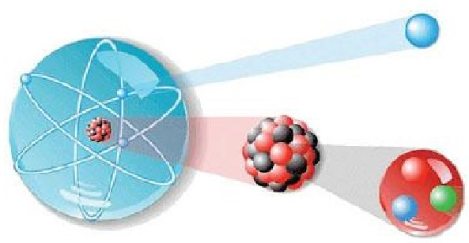
Установка для исследования детекторов
“Тестовый канал MPD”
Petar Dulov
Laboratory of High Energy Physics
Joint Institute for Nuclear Research
Dubna, Russia
2015.06.11 Алушта

Slide 2
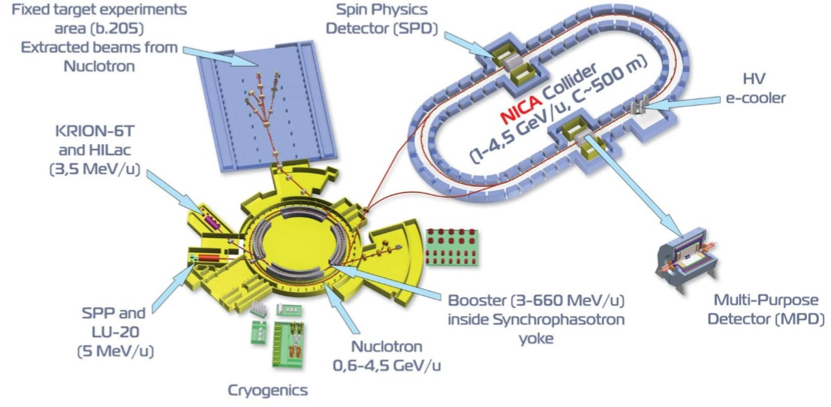
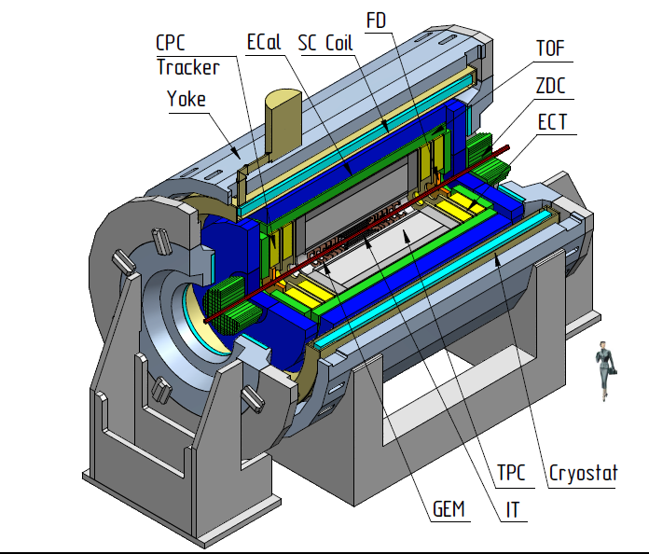
Проекты BM@N и MPD/NICA

Slide 3
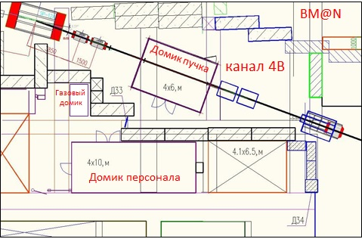
Установка тестовый канал MPD
Частицы | Энергия ГэВ/нуклон | Максимальная интенсивность, с⁻¹
d | 0.2 – 4.5 |  | ~10⁷
⁴He | 3.5 |  | ~10⁷
⁷Li | 3.5 |  | ~10⁶
¹²C | 3.5 |  | ~10⁶

Slide 4
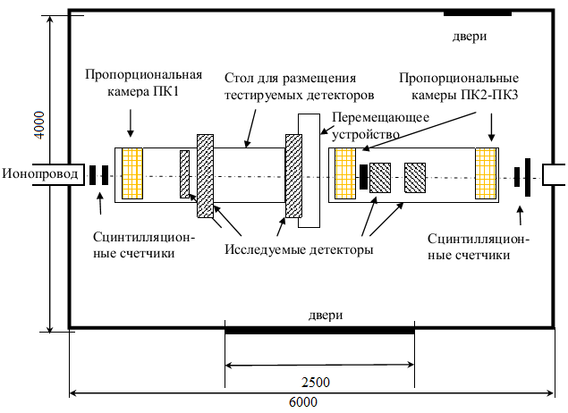
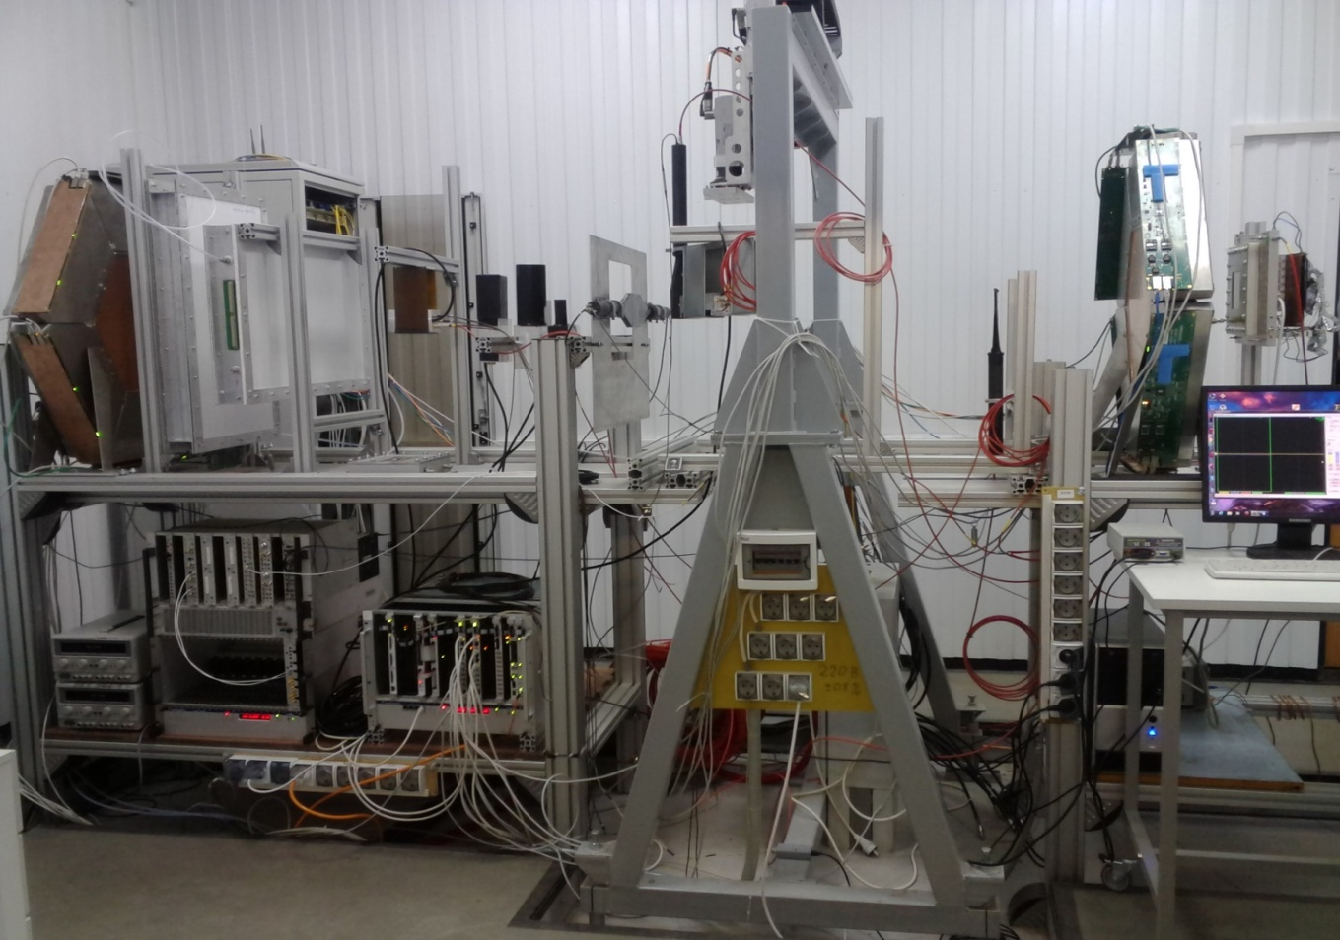
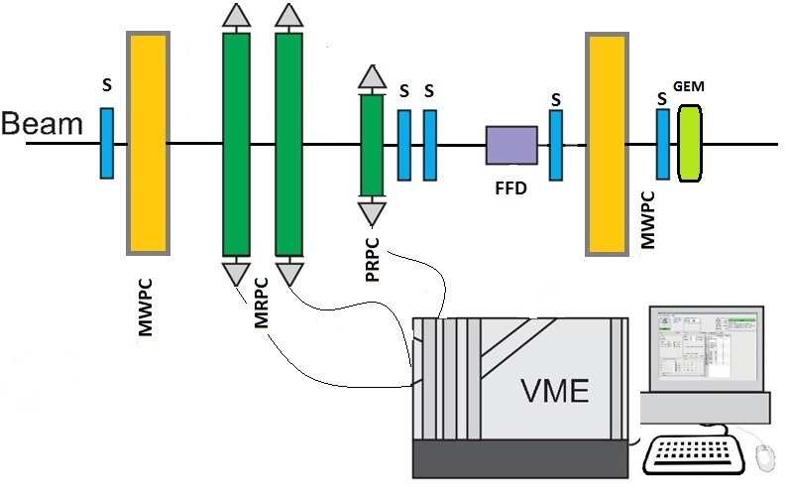
Установка тестовый канал MPD

Slide 5
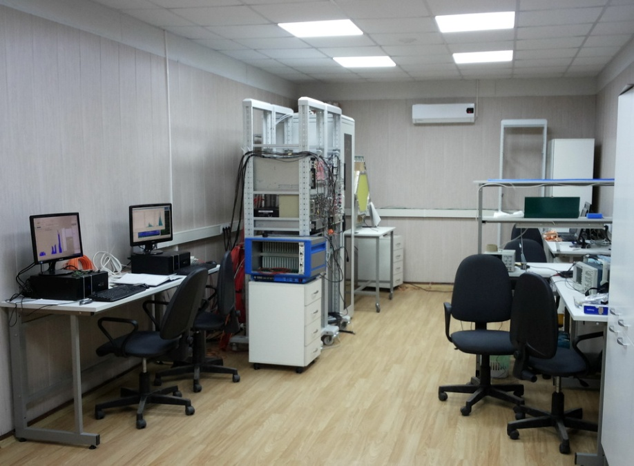
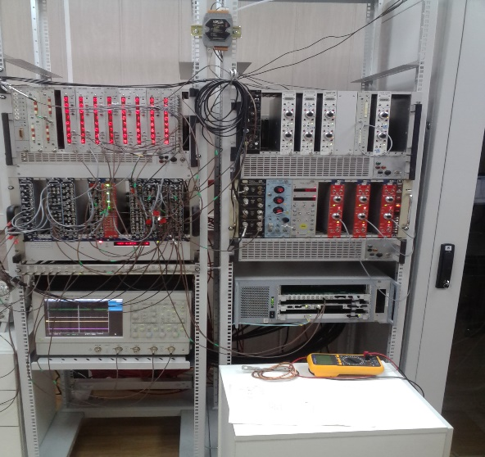
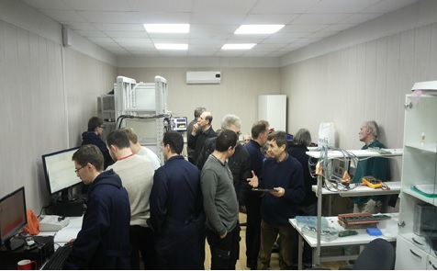
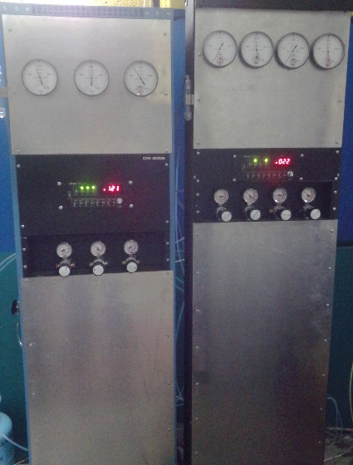
Установка тестовый канал MPD

Slide 6
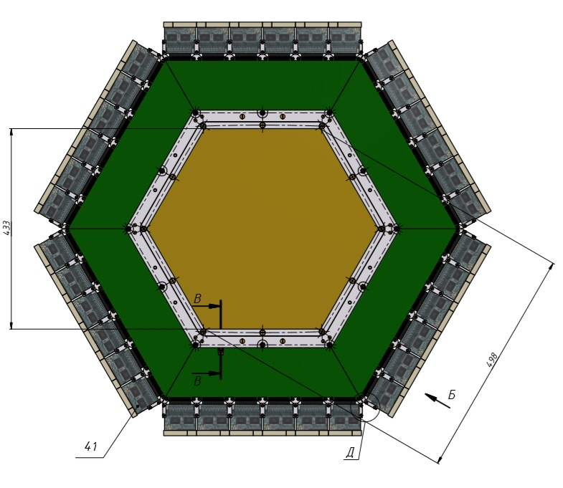
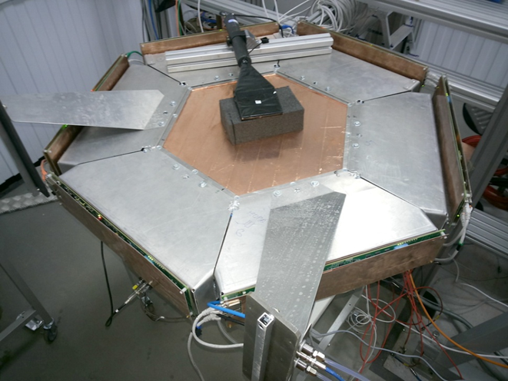
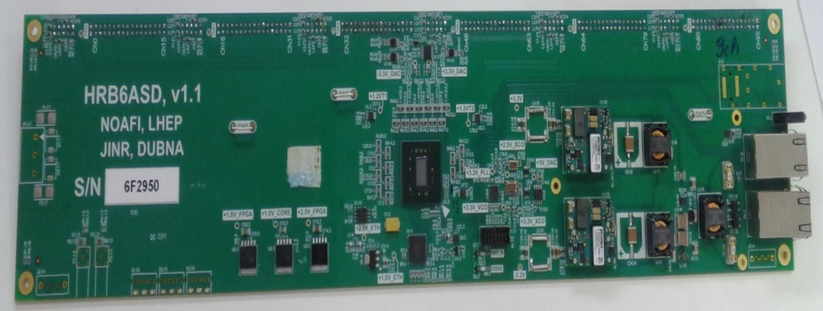
Трековый детектор - МППК
Основные характеристики детектора
- анодно-катодный промежуток – 5 мм;
- расстояние между проволочками – 2,5 мм;
- толщина проволочки - 15 мкм;
- число проволочек в плоскости - 96;
- 6 плоскостей (X, U, V – по 2 со сдвигом 1,25 мм);
- активная площадь – правильный шестигранник со стороной ~160 мм.
- рабочая газовая смесь Ar/CO₂ 70%/30%

Slide 7
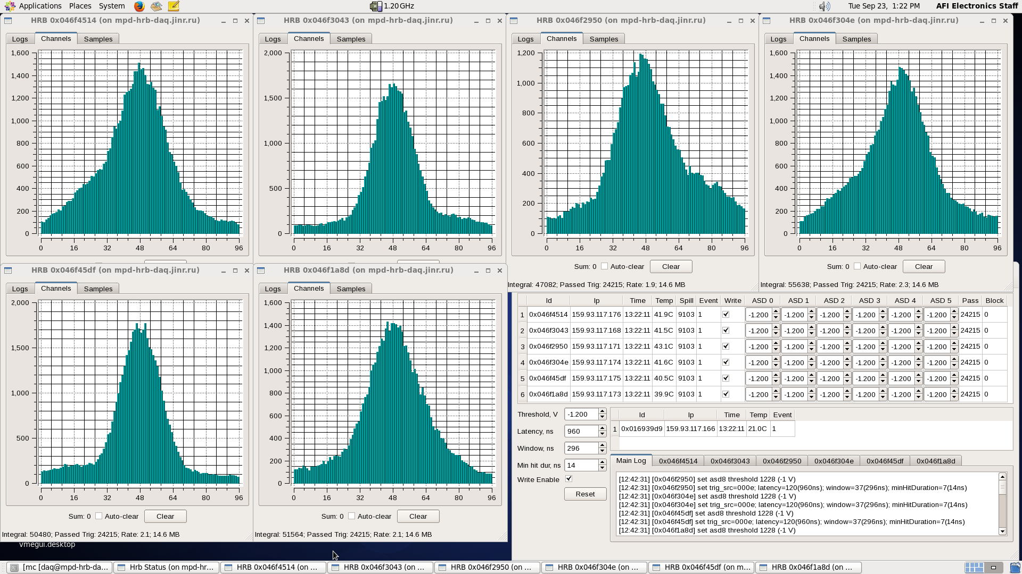
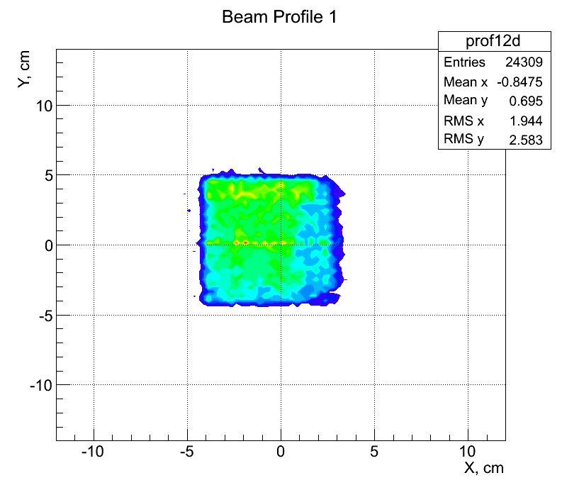
Тестирование МППК

Slide 8
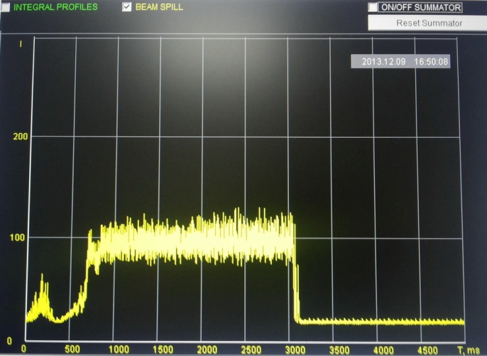
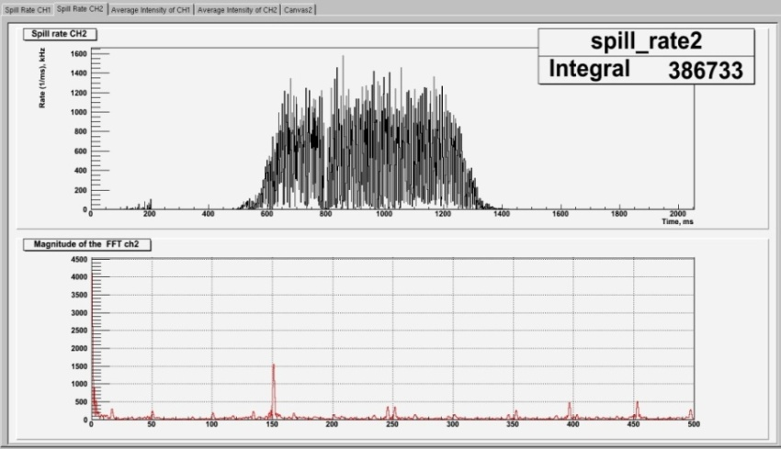
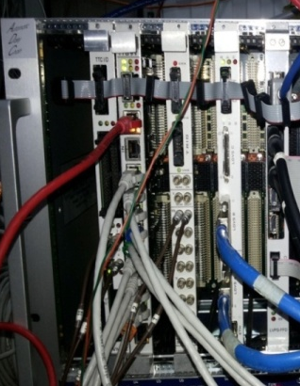
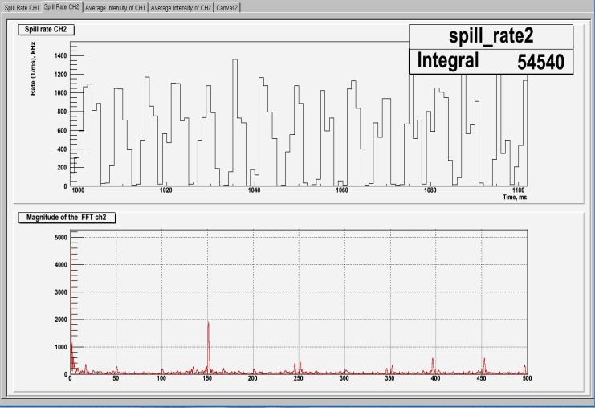
Исследование растяжки пучка
Счетчик MSC16V
- стандартVME
16 каналов 50 Ом (LEMO)
порог дискриминатора ± 1 В
максимальная частота 10⁸ Гц

Slide 9
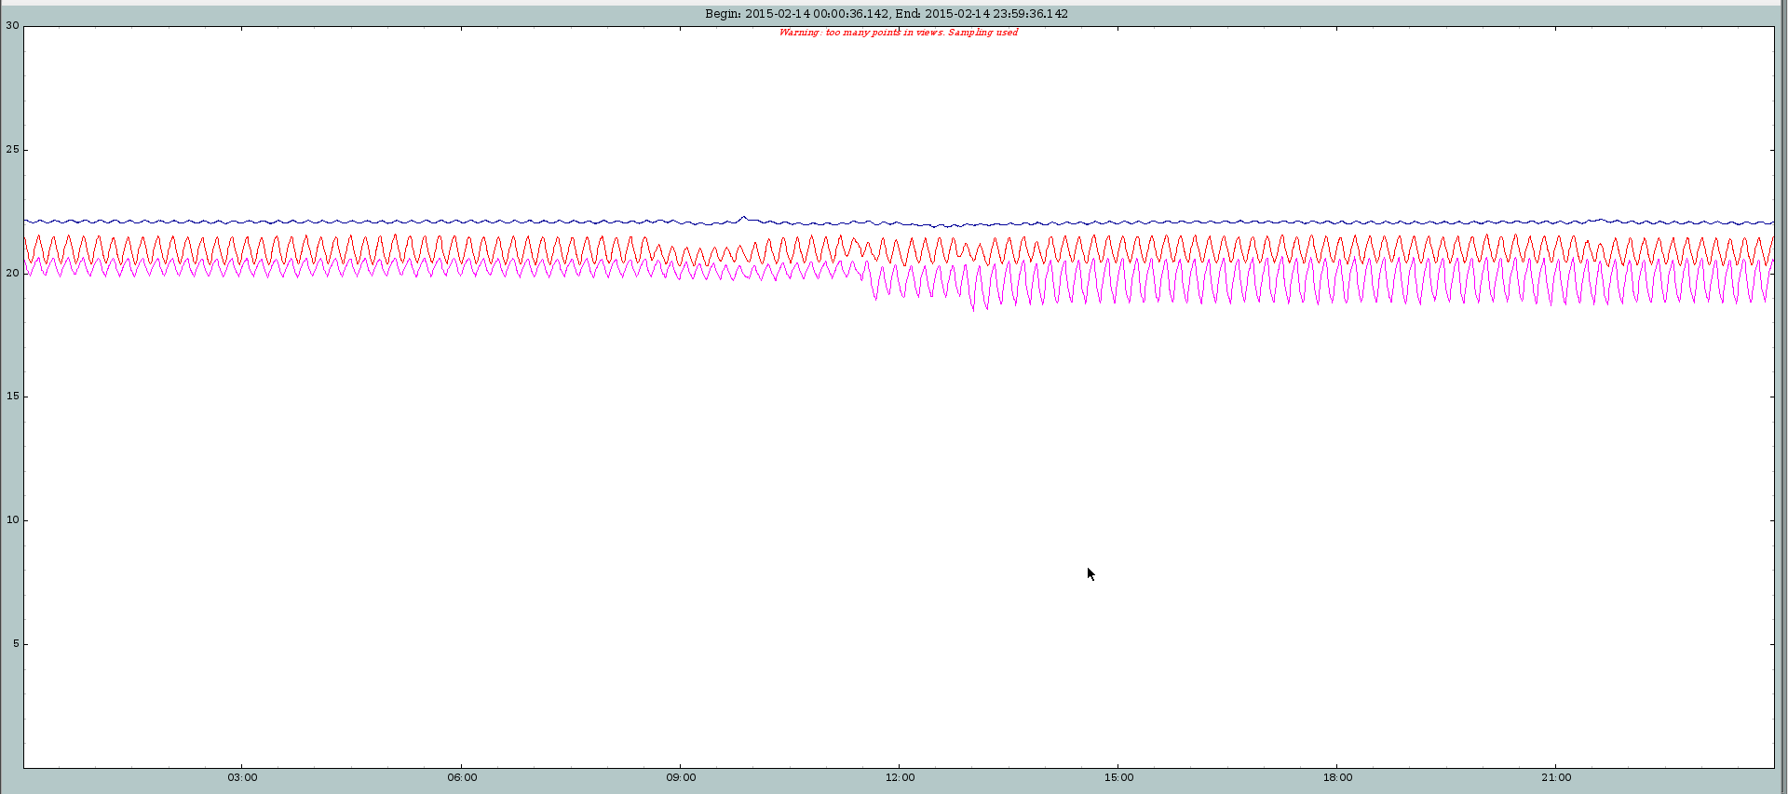
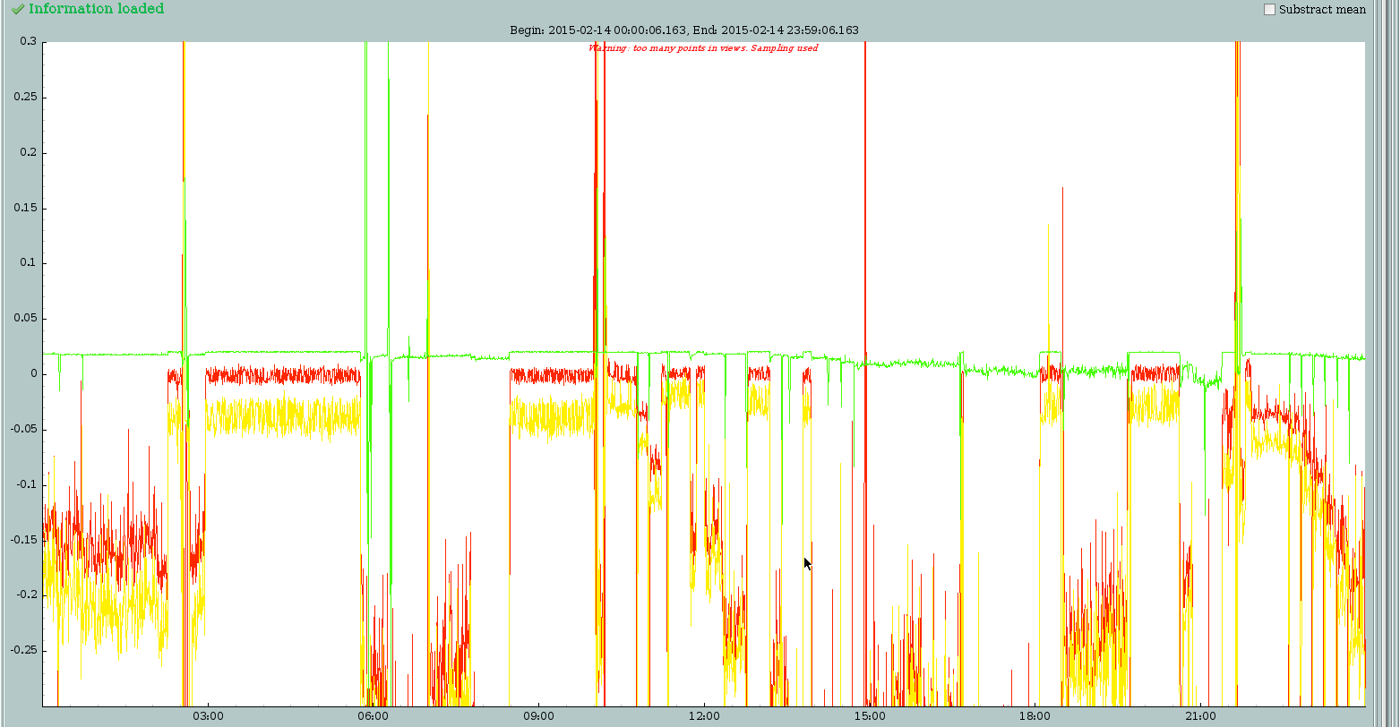
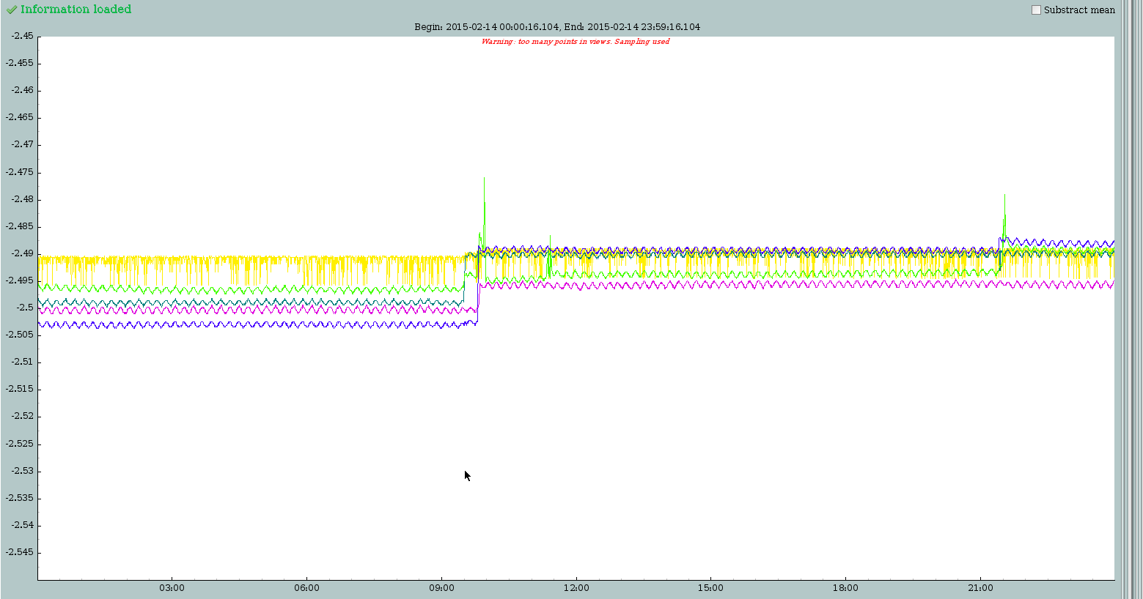
Система медленного контроля
Ток, протекающий через
Детектор MRPC
Температура
Система мониторирования различных параметров в режиме реального времени
(В. Шутов, Д. Егоров)
- питание электроники
- потоки газов
- температура
- высоковольтные источники
Напряжение на предусилителе
Notes:
.

Slide 10
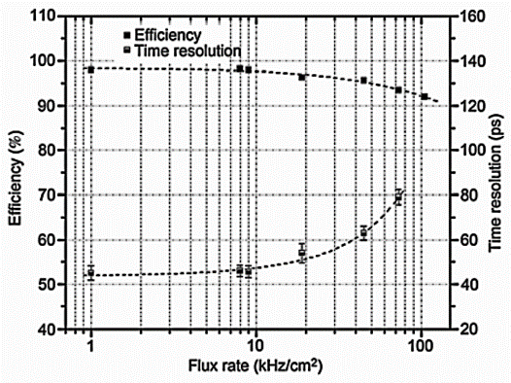
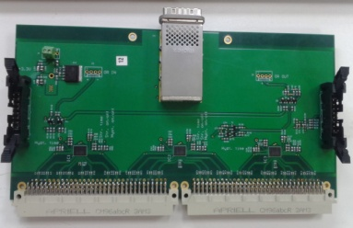
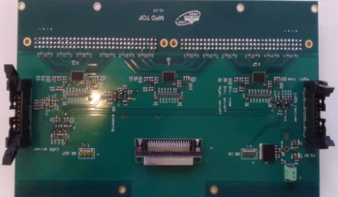
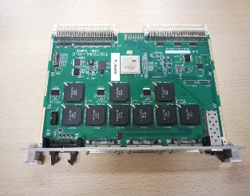
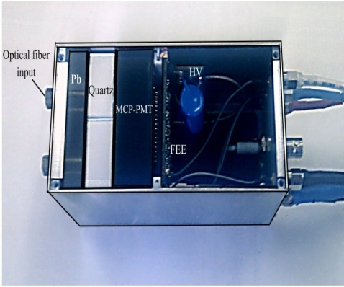
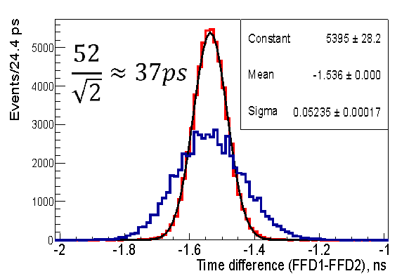
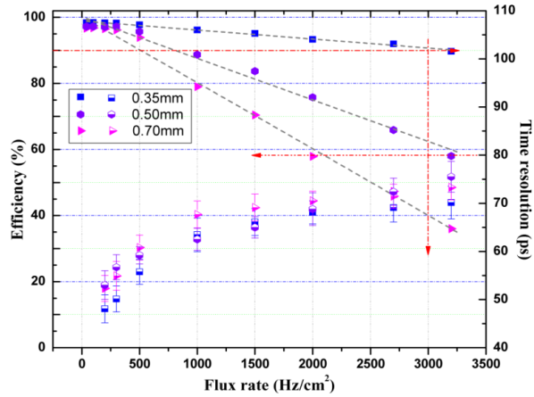
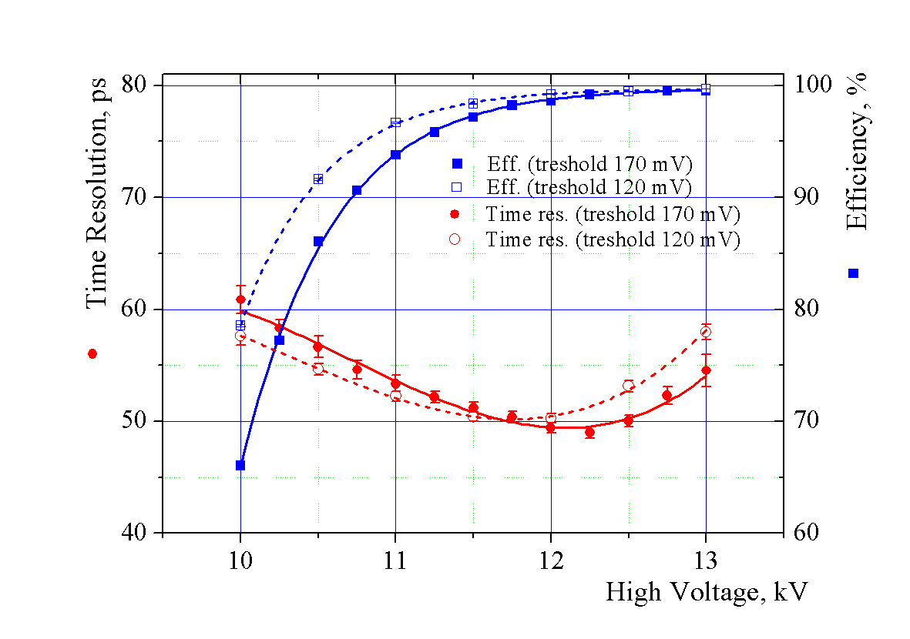
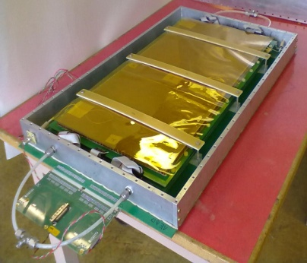
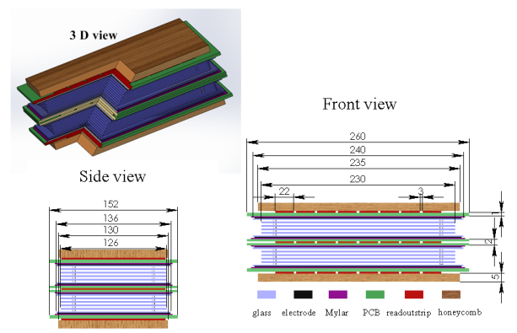
Результаты испытаний детекторов

Slide 11
Спасибо за внимание!

